Slide 1
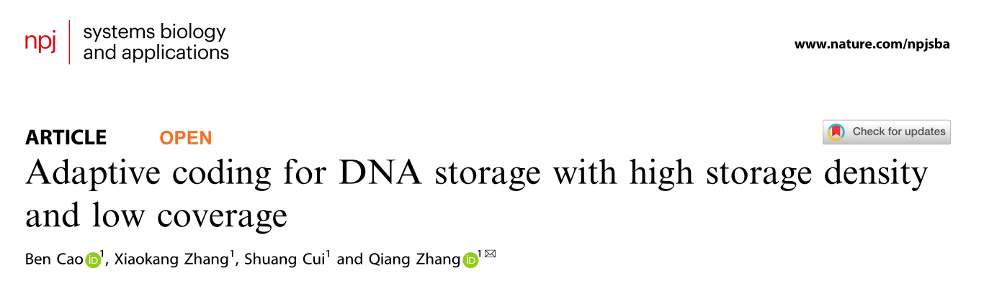

具有高存储密度和低覆盖率的 DNA 存储自适应编码

Slide 2
摘要
信息技术的飞速发展产生了大量的数据，迫切需要新的存储介质和存储方式。DNA作为一种具有高密度、高耐久性和超长存储时间特性的存储介质，有望成为一种潜在的解决方案。然而，DNA存储仍处于起步阶段，存在DNA链空间利用率低、读取覆盖率高、编码耦合差等问题。因此，在本工作中，提出了一种自适应编码DNA存储系统，针对不同的编码区域位置采用不同的编码方案，并采用自适应生成编码约束阈值的方法在系统层面进行优化，保证各环节的高效运行。使用自适应编码算法将大小为 698 KB 的图像、视频和 PDF 文件存储在 DNA 中。对数据进行排序并无损解码为原始数据。与以往工作相比，本文提出的自适应编码实现的DNA存储系统存储密度高，读取覆盖率低，促进了碳基存储系统的发展。

Slide 3
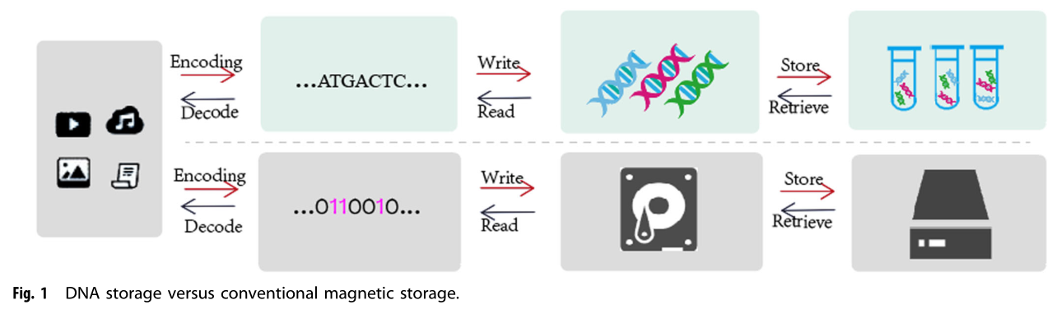
引言
海量数据带来便利的同时也带来了巨大的挑战。有鉴于此，如何明智地使用和存储海量数据已成为数据科学家面临的难题。现代存储系统面临着高成本、高能耗的问题，DNA 作为一种高并行性的存储介质维护成本低，存储潜力大，还具有许多其他独特的潜在优势，例如与每隔几年更新一次的传统介质相比具有数十年或数百年的稳定性，并且基于分子生物学方法易于复制以防止降解。
DNA存储
传统磁存储

Slide 4
使用 DNA 存储非生物信息的发展经历：
使用 DNA 存储非生物信息的第一次尝试可以追溯到 20 世纪后期，使用细菌作为非生物信息的存储介质。但当时合成、测序等生物技术有限，该领域发展不快。
2001 年，用类似于DNA编码蛋白质序列的密码子方法，将《双城记》开头的两句话编码到DNA分子中。
2012 年，将文本、JS 程序和图像编码为相应的 DNA 序列，这些序列最终被存储在 DNA 中，可以处理 DNA 测序和合成中的错误。
2018 年，提出了一种端到端的 DNA 数据存储，该存储在 DNA 中实现了 200 Mb 的数据，展示了大规模的随机访问能力。
2015 年，提出了一种高效的存储架构，将 20 bps 长度的特定唯一地址位附加到 1000 bps 数据块的末端，以存储六所大学的编码维基百科。
2013年，将 26 秒的“我有一个梦想”语音片段放入 DNA 序列中，并在完成合成后将其存储在 DNA 中。
2019 年，描述了一种用于 DNA 数据存储的从头合成策略，该策略在运动控制条件下利用模板独立的聚合酶末端脱氧核苷酸转移酶。
2020年，提出了一种分子级相似性搜索方法，可与最先进的计算机相似性搜索算法相媲美，该算法展示了一种在基于 DNA 的 160 万张图像数据库上执行相似性搜索的技术。

Slide 5
在传统磁存储介质中存储信息的第一步是对要存储的信息进行有效编码，在 DNA 存储中也是如此，其中编码是重中之重。合理高效的 DNA 编码不仅可以降低覆盖率，提高碱基利用率，还可以减少错误，改善存储系统耦合，保持数据完整性。此外，合理高效的编码可以提高测序结果的准确率，从而减少重复测序循环的数量。因此，DNA存储中的编码问题受到了研究人员的广泛关注。
Huffman编码是一种广泛使用的数据文件压缩编码方法，常用于无损数据压缩，压缩比为20%～90%。2013 年， Goldman 等人提出了一种使用 Huffman 编码的编码方案，将 DNA 存储中的编码潜力提高到 1.58 bits/nt。
2015年，Grass等人使用GF和RS编码来纠正存储相关的错误。
2016 年，将 XOR 编码代码与 Goldman 的编码方案一起使用，并提出了基于 DNA 的系统。
2021 年，Zhu 等人使用四元条形码将图像编码为 16 个 DNA 片段，最终图像成功保存、加密和恢复，同时避免了任何蛋白质或酶反应。这项工作实现了一个纳米孔平台的DNA存储系统，提高了容量和可编程性。此外，还有相关的 DNA 存储方案，用于在活细胞中进行可靠和正交的信息编码。
2018年，Immink等人描述了一种简单有效的编码技术，以避免出现长均聚物。Yazdi 等人使用弱互不相关编码进行引物设计 DNA 存储编码。Song等人提出了一种将0-1序列转换为DNA碱基序列的方法，其编码结果满足游程长度约束和 GC含量约束，编码率为1.90 bits/nt，编码/解码复杂度低，错误传播有限。
喷泉码是通信系统中广泛使用的信息编码方法。 2017 年，Erlich 等人提出了基于喷泉码的DNA存储编码方案，防止了单核苷酸重复和GC含量异常。 Jeong发表了喷泉码DNA存储系统的协同序列聚类与解码文章进一步改进了方案，方案中降低了读取成本。

Slide 6
DNA存储具有较高的理论存储密度，但由于DNA存储通道固有的错误（测序和合成错误）和序列的生化限制，难以达到理论极限。因此，许多工作都集中在优化编码方法以减少信息冗余。每个 DNA 序列除了编码有效载荷位（数据位）外，还需要包含相关的引物、地址位和其他非有效载荷位，这是对 DNA 存储数据完整性的有效保障。同时还需要DNA存储还需要实现随机访问，广泛使用的随机访问方法是地址位寻址和磁珠提取方法。不同类型的存储信息、不同的环境、方法都会导致DNA存储系统模型的差异。
尽管提出了各种不同特性的DNA存储编码方案，初步验证了DNA存储的编码潜力和一定程度上替代硅基存储的可能性，但目前提出的DNA存储系统仍然存在一定的问题：
(1) 现有DNA存储系统的存储密度与理论值相差甚远。
(2) DNA存储需要添加冗余信息如纠错，或者测序中必须增加测序覆盖率和双端读取以保持数据一致性，所有这些都增加了测序覆盖率。
(3) 缺乏从系统层面统一处理不同编码位置协调误差的方法，不同位置编码结果之间缺乏联系，系统整体耦合性差。

Slide 7
尽管近年来 DNA 存储研究一直在稳步发展，但缺乏一种 DNA 序列利用率高、读取覆盖率低、不同编码位置之间耦合度高的 DNA 存储系统。因此，在本文中提出了一种自适应编码DNA存储系统，该系统具有高存储密度和低覆盖率，并且在不同编码位置之间具有高耦合度，针对不同功能区域使用不同的编码方案。我们对系统进行层级优化，保证各个环节的高效运行。
首先，对于有效载荷位，通过相应的转换方法将存储文件转换为二进制，满足连续性、GC含量和碱基平衡度约束，编码完成后计算非有效载荷编码约束阈值的GC含量等参数。
其次，在满足组合约束条件下，采用智能优化算法构造非有效载荷位，其非有效载荷的编码约束阈值是根据有效载荷的编码结果自适应地生成的，有效载荷和非有效载荷以高耦合方式组装。
然后，在解码阶段，从生成的FASTQ文件的每个模拟排序的读取结果中采样一定数量的读取。最后，使用序列搭配算法合并这些读数据，最后使用合并后的FASTQ文件获得原始数据，进行RS校正LT解码。
本文提出的自适应编码DNA存储系统在存储密度、存储容量、支持随机存储和覆盖率等方面取得了令人满意的结果。

Slide 8
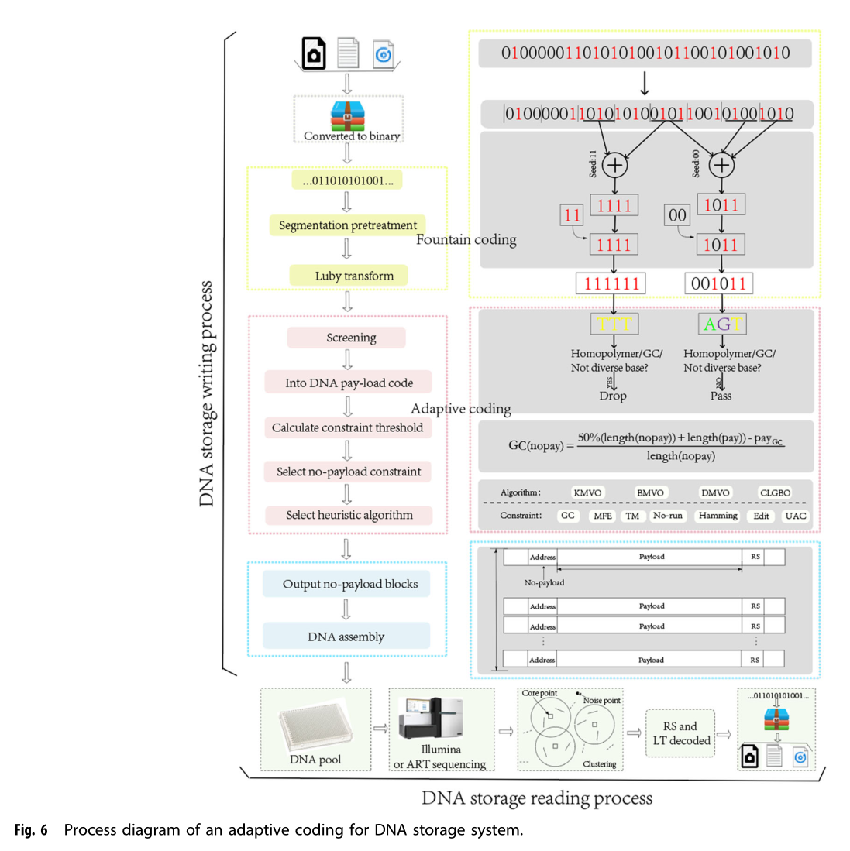
方法
自适应编码DNA存储系统在将原始文件转换为二进制文件后，根据编码位置的特点，对有效载荷和非有效载荷两种不同情况采用不同的编码方法。
转换为二进制
首先，使用既满足均聚物和GC含量约束又满足碱基平衡度约束的喷泉码进行有效载荷编码。
分割预处理
筛选
本文根据存储文件大小和存储场景选择DMVO算法和HGN组合约束。并根据有效载荷的特征自适应地生成了非有效载荷的约束阈值，如GC含量范围和均聚物阈值。
然后，对于非有效载荷编码过程，采用约束过滤的策略，并提供多种算法和组合约束可供选择。
计算约束阈值
选择启发式算法
最后，利用测序软件对DNA池中的DNA序列进行测序，利用序列搭配算法和RS纠错算法恢复原始数据。

Slide 9




在编码过程中，针对不同的错误原因提出了汉明距离和存储编辑距离约束、最小自由能约束、无游程长度约束等编码约束，以保证编码质量。设计汉明距离和存储编辑距离约束是为了降低DNA序列之间的相似性，避免非特异性杂交。最小自由能约束根据反应的热变化筛选热力学性质更稳定的DNA码字，无游程长度约束可以避免连续相同碱基。均聚物会使序列难以合成，在测序过程中增加误读的概率。
引入汉明距离约束为：
（其中x和y是一对DNA序列。定义汉明距离为H (x, y)≥d, H (x, y)表示x和y不同位置的个数。）
存储编辑距离约束为：
（其中a、b为长度为n的DNA码字，E(a, b)定义为a与b之间的存储编辑距离。SE (ai)定义了所有DNA编码集中最小的E(ai, bj)，不应小于元素d。）
MFE约束介绍为：
（其中s和s‘为互补DNA序列，ΔM(s, s’)表示s, s‘之间的MFE值，给定阈值参数t，根据MFE给出以下约束条件，对于S中的所有s对，ΔM(s, s’)≤t，即ΔM(s) = max s∈S [ΔM(s, s‘)]≤t。参数t可以是常数，也可以是其他值。）
无游程长度约束为：
（要求有一个长度为n的DNA序列L (l₁, l₂, l₃…，l_{n})，对任意i满足上式。）

Slide 10
碱基平衡约束
用自适应编码阈值方法来改善不同编码位置之间的耦合
独立随机访问实验
本节

Slide 11
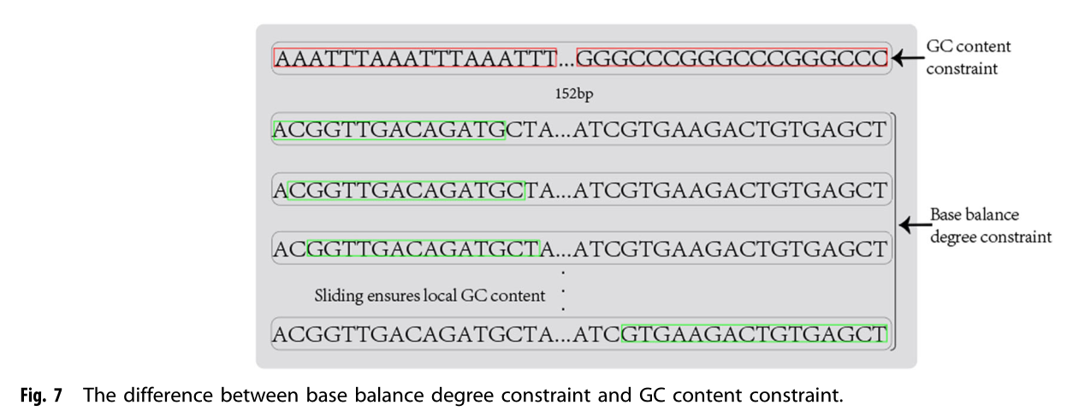
碱基平衡度约束：
为了在对存储在 DNA 中的信息进行低错误率读取时降低 DNA 测序覆盖率，本节提出了在自适应编码方案的有效载荷编码阶段应用的碱基平衡度约束。虽然GC含量和均聚物约束可以应用于喷泉码编码，但碱基平衡度约束比GC含量约束具有独特的优势。如图 7 所示，在 DNA 序列较长的情况下，只编码约束 GC 含量不再适用。
序列中 G 和 C 的数量作为一个整体可能是令人满意的，但某一个片段中的碱基非常不平衡。
碱基平衡度约束克服了这一缺陷，满足了任何DNA片段的碱基平衡。满足约束的序列是在编码过程中通过连续循环得到的，同时会增加了计算量和时间。
循环滑动确保GC含量
区分基础平衡度约束和常规GC含量约束

Slide 12

具有高碱基平衡的DNA序列具有高度多样性的碱基。多样化的平衡库对于生成高质量的测序数据很重要，这可以减少重复测序的数量，从而降低覆盖率。在整个测序过程中，具有高碱基平衡的文库在每个循环中所有四个碱基的比例大致相同。在对高度多样化的文库进行测序时，高通量测序系统可以保持焦点并轻松将图像注册到聚类图，从而实现提供高质量数据的目标。
碱基平衡约束定义为长度为l的 DNA 序列X，对于任意i∈(1,l-a)，存在子序列X_{j} (i,a+i)满足条件：
高碱基平衡对于优化运行性能和生成高质量数据至关重要，在测序运行的前 25 个循环中尤为重要，因为这是通过过滤器、相位/前相位和颜色矩阵校正计算进行聚类的时间。

Slide 13

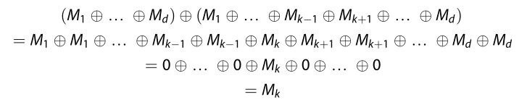

自适应编码过程：
现有的DNA存储系统对碱基利用不足，存储密度与理论值存在一定差距。此外，不同编码位置之间的完整性较差。本文提出的自适应编码方案的自适应过程体现在通过有效载荷比特自适应生成非有效载荷编码约束的阈值。由于DNA序列在DNA存储中的不同位置发挥不同的功能，具有不同的容错能力，因此在不同的编码位置采用不同的编码方法。
为进一步提高存储密度，有效载荷编码采用满足GC内容、连续性和碱基平衡度约束的喷泉码编码方法，内部编码采用RS码和LT码。编码过程首先在多个点对多项式进行冗余求值，然后传输或存储多项式。当接收器正确接收到足够多的点时，即使有很多噪声点干扰接收到的多项式，它也可以恢复原始多项式。
LT码是第一个实用的喷泉码，它最接近于完美的纠删码。LT编码和解码如等式所示
（其中M₁, M₂，…， M_{d}表示从n组报文中选择d组。）
同样，为了提高编码质量，对构造的非载荷进行约束，可以保证非载荷在存储过程中的稳定性，减少错误发生的概率，同时降低覆盖率。非有效载荷的约束编码可以近似为一个多目标组合优化问题，并使用启发式类算法构造。因此，在非载荷编码过程中采用启发式类算法和组合约束构造方案相结合的方法。非有效载荷编码集合 S 中的所有子集都需要满足给定的编码约束，使得子集 C 中的任何两个编码 ci 和 cj 满足：
（k为特定的正整数，符号τ表示两个编码c_{i}和c_{j}应该满足的编码约束，例如汉明距离、存储编辑距离、GC内容和MFE约束。）

Slide 14
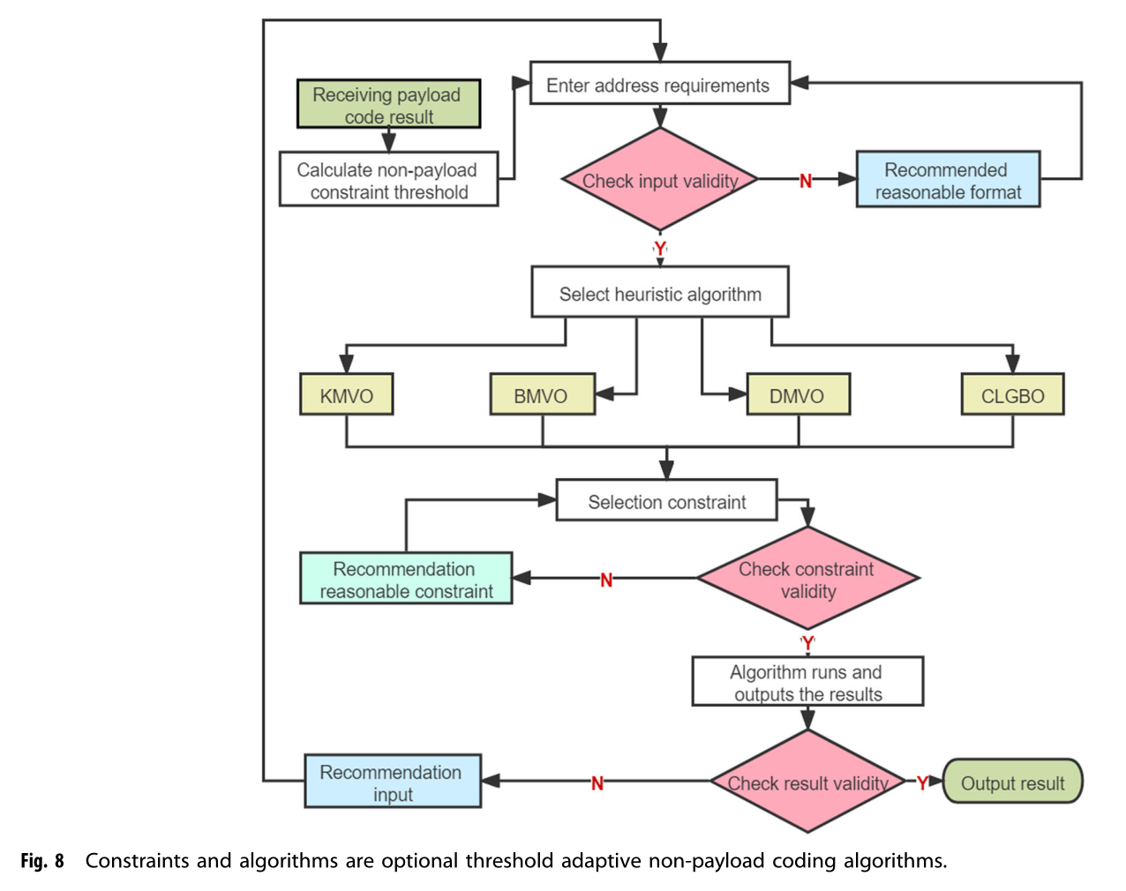
针对现有存储系统中DNA序列不同位置的功能不同，各不同编码位置之间耦合较差的问题，采用自适应生成非有效载荷编码阈值来加强不同编码位置之间的连接。编码阈值自适应方法可以根据有效载荷的结果如GC内容、连续碱基等自适应地生成非有效载荷组合约束中的阈值，如图8所示。
接收有效载荷代码结果
输入地址要求
计算非有效载荷约束阈值
检查输入有效性
推荐合理的格式
选择启发式算法
选择约束
检查约束有效性
推荐合理约束
算法运行并输出结果
检查结果有效性
约束和算法均为可选阈值自适应非有效载荷编码算法

Slide 15

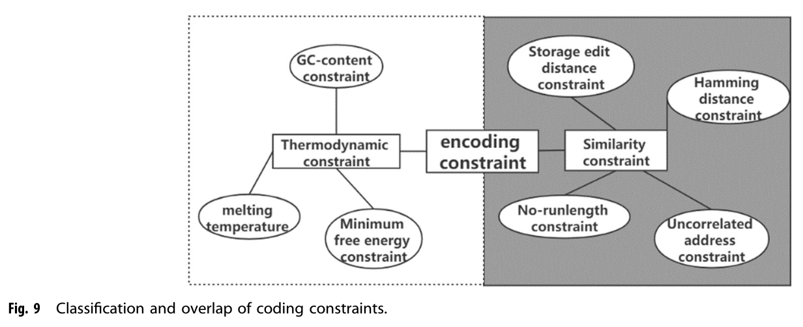
此外，通过自适应生成编码阈值来降低 DNA 数据存储中的协调错误率可以提高吞吐量并降低测序覆盖率。例如，在 DNA 合成和测序中，GC 含量在 50% 左右时效果最好，但之前的工作只关注部分编码的 GC 含量。在本文提出的非有效载荷比特自适应编码算法中，可以根据有效载荷比特编码的GC内容在DNA存储系统中设置非有效载荷编码时的GC含量阈值，计算公式如下式所示。
（GC(nopay)是需要自适应生成的non-payload的GC内容的阈值； payGC 是有效载荷中 G 和 C 的碱基数。）
通过自适应生成有效载荷位的非有效载荷编码阈值，实现了它们之间的强耦合，从而降低了DNA装配过程中的错误概率。为了更合理地使用碱基，该非有效载荷编码方案支持启发式类算法和选择性使用约束，可根据不同的存储条件、不同的存储内容、不同的实验环境和不同的存储开销合理选择。目前支持的启发式类算法有KMVO、DMVO、BMVO和CLGBO，支持的约束有汉明距离约束、存储编辑距离约束、GC含量约束、无游程长度约束和最小值自由能约束。不同约束条件下候选解的重叠如图 9 所示。
存储编辑距离约束
GC含量约束
例如，GC 内容约束和 TM 约束意味着碱基利用率较低。需要有选择性地对约束进行分类和使用，可以根据不同的需求选择不同的约束组合，去降低计算复杂度和提高碱基利用率。同时组合约束可以是图中任何约束的组合。
汉明距离约束
熔点温度
无游程约束
最小自由能约束。
不相关的地址约束
编码约束的分类和重叠

Slide 16
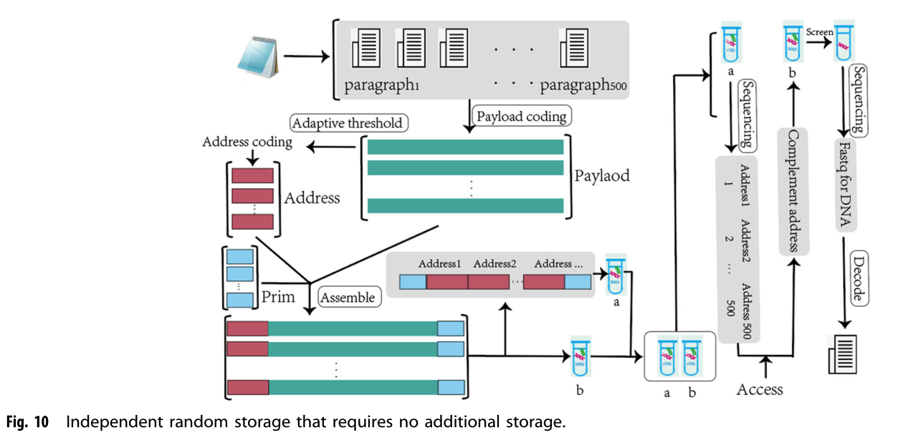
独立随机访问：
为了更好地说明自适应DNA存储系统的性能，本节进行了一个独立的随机存储测试。存储样品摘自《哈利波特》。在这一节中，随机访问中需要用到的所有信息都存储在DNA中。虽然这可能会降低存储密度，但这对于随机访问DNA存储系统是必要的，具体过程如图10所示。
自适应阈值
互补序列

Slide 17
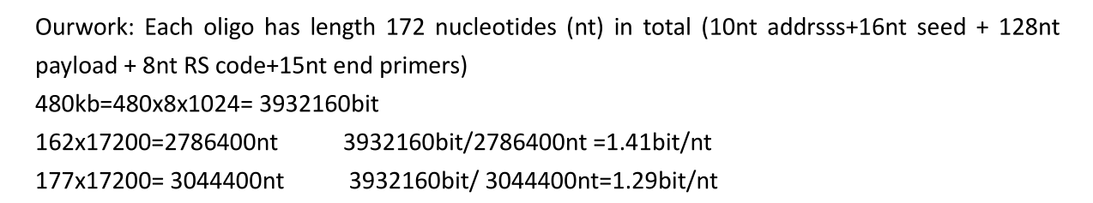
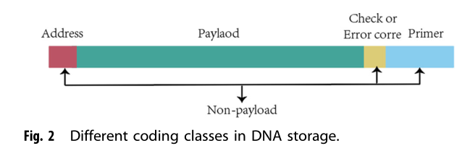
结果
存储密度低、测序覆盖率高、编码耦合低是DNA存储中常见的问题。耦合度在DNA存储编码中是非常重要的，在DNA存储中，需要根据不同的条件和约束分别对有效载荷位和非有效载荷位进行编码，保证不同编码位置之间的耦合度可以保证最终合成的DNA序列的鲁棒性。
在本节中，我们通过比较碱基分布、DNA编码的组装和DNA存储结果，说明本文提出的自适应编码DNA存储系统可以降低常见问题对系统性能的影响。

Slide 18
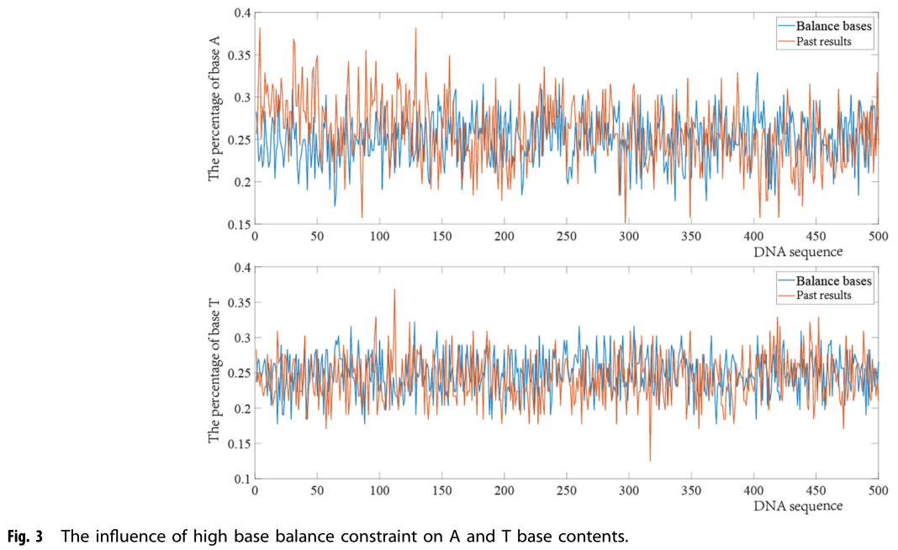
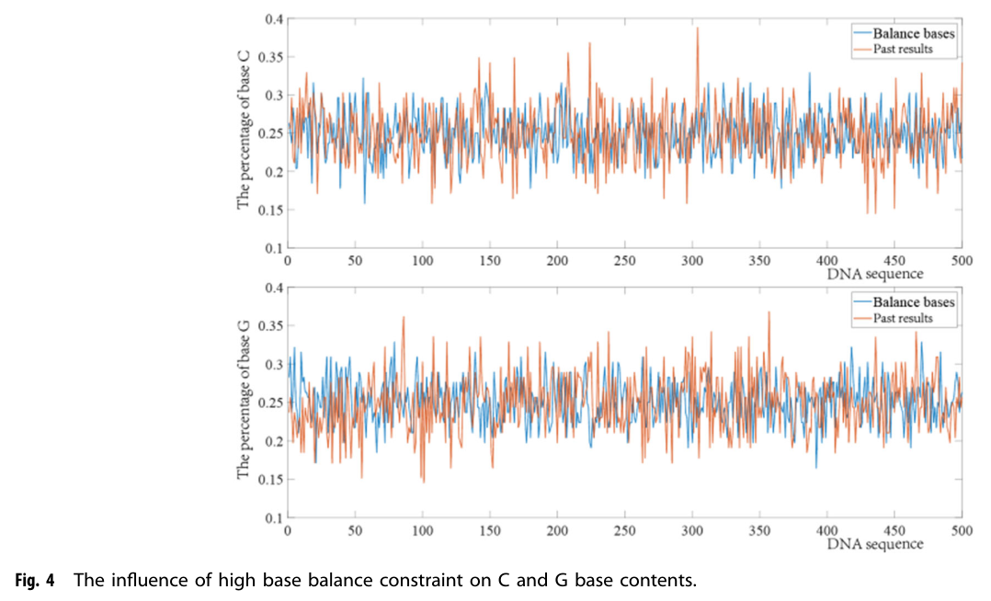
对比碱基分布：
为了验证碱基平衡约束的有效性，添加碱基平衡约束对编码结果中碱基分布的影响的结果如图3和图4所示，其中蓝线表示本文编码结果，橙线表示Jeong等人的结果。

Slide 19
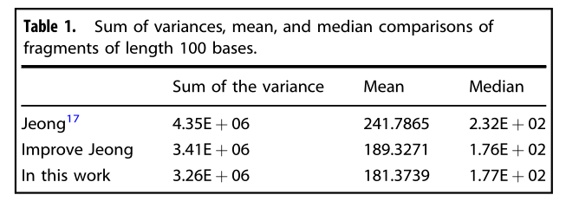
此外，为了更有效地说明本文有效载荷编码方案具有良好的碱基平衡性，我们还对所有编码结果进行了随机抽样，每次取的碱基数量相同。表1比较了样本碱基片段的方差和、均值和中位数，并将本文工作与Jeong等人的原始编码方案以及Jeong在碱基平衡约束下的结果进行了比较。
长度为100个碱基的片段的方差和、平均值和中位数比较
方差和、均值和中位数越小，碱基平衡越高，测序偏差越小，可以提高数据质量，从而减少数量和覆盖率测序。在自适应编码结果中DNA序列中的碱基分布更为理想。

Slide 20
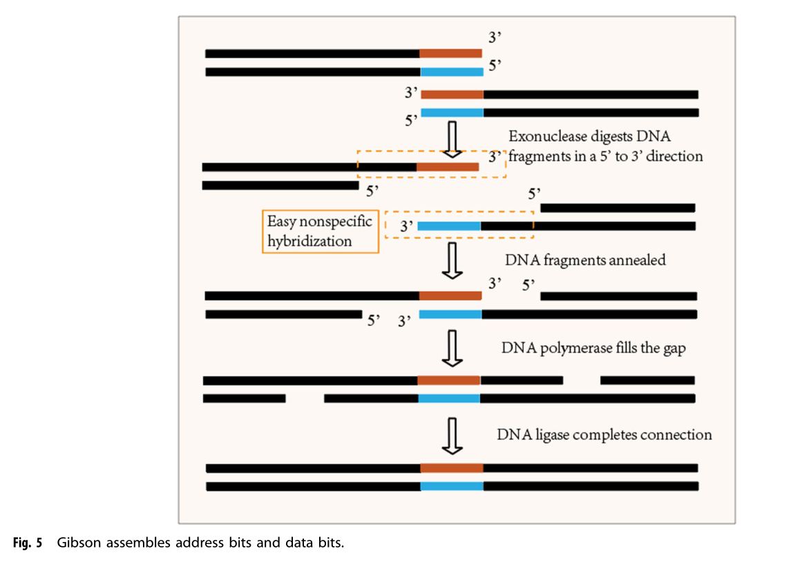
编码完整性比较：
为了说明自适应编码算法可以减少以往工作中不同编码位置之间耦合不良的问题，本节将对编码的完整性进行比较。通过对DNA单链组装过程中的稳定性和热力学性质的研究，评价了地址位和数据位编码的耦合。当每个部分编码完成，进行DNA合成时，需要对DNA序列不同部分的编码结果进行组装。在本文中，通过地址和数据位的有效筛选和自适应编码，改进了耦合并减少了引物和有效载荷之间的冲突。
在图5的组装过程中，显示了使用核酸外切酶来消融5’-3’，该过程导致互补链的暴露；因此，可以通过测量该DNA片段的稳定性和热力学特性来评估地址和数据位之间的耦合，而非有效载荷和有效载荷之间的强耦合减少了地址-内存串扰的产生。
简单的非特异性杂交
DNA片段退火
DNA聚合酶补全缺口
dna连接酶完成连接

Slide 21
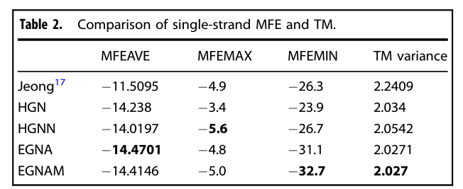
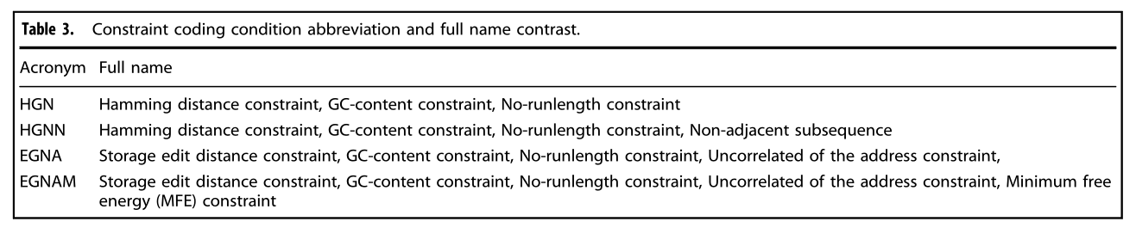
为了反映装配结果的优点，表2给出了Jeong等人和本文工作中暴露的单链装配过程中的性能比较。
最小自由能的平均值、最大值和最小值 熔化温度的方差(TM)
约束编码条件缩写与全名对比
汉明距离约束、GC 内容约束、无游程约束
汉明距离约束、GC 内容约束、无游程约束、非相邻子序列
存储编辑距离约束、GC-content 约束、No-runlength 约束、不相关的地址约束
存储编辑距离约束、GC 内容约束、无游程约束、地址不相关约束、最小自由能 (MFE) 约束
生化反应涉及DNA的解链和合成，生化反应的本质是能量的变化。最小自由能(MFE)的大小在一定程度上可以反映DNA单链的稳定性以及PCR和测序的错误率。因此，本文通过比较MFE来说明编码算法的优势，将Jeong等人的编码结果与本文的四种代表性方案进行了比较， TM方差和MFE越小，序列稳定性越强， DNA序列的TM在PCR等过程中越相似，误差越小。

Slide 22
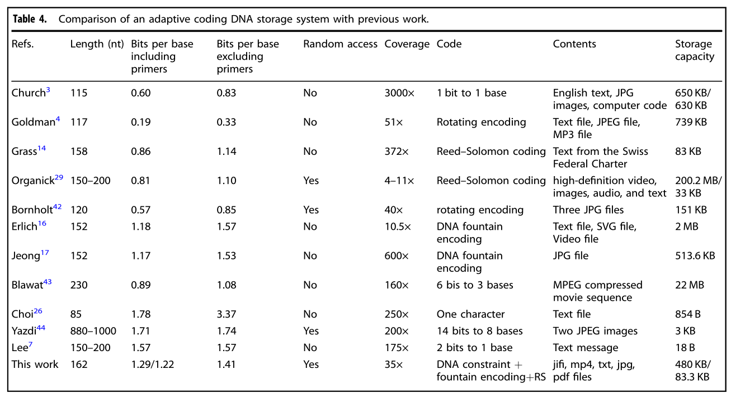
存储完整性比较：
在完成数据写入和读取后，为了验证所提出的自适应编码 DNA 存储系统的性能，在存储密度、覆盖范围、存储容量和编码方法等方面与之前的代表性工作进行了比较（表 4）
随机访问
每个碱基的位数，包括引物
每个碱基的位数，不包括引物
存储容量

Slide 23
结论：
本文回顾了DNA存储系统的发展和体系结构，重点介绍了它们的优点和缺点，详述了现有的DNA存储步骤，并对这些步骤的技术细节和问题进行了说明。针对传统DNA存储系统中存在的不足，提出了一种高存储密度、低覆盖率、高碱基平衡、高耦合的自适应编码DNA存储系统。
本文提出的 DNA 存储系统有两个阶段。写入数据阶段主要是通过DNA合成技术进行编码，然后合成为DNA序列存储在DNA池中，读取数据阶段是经过DNA测序后进行解码。对数据进行编码是 DNA 存储的第一步，也是最重要的一步。本文分别对有效载荷和非有效载荷的不同特征进行编码。
利用满足约束条件的喷泉码方案对有效载荷进行编码，施加均聚物、GC含量和碱基平衡度约束以保证编码质量。碱基平衡对于优化运行性能和生成高质量数据至关重要，它还降低了数据读取期间的测序覆盖率。
对于使用在组合约束下构建的启发式类算法对非有效载荷进行编码，可以根据有效载荷的编码结果自适应地生成组合约束的阈值。启发式类算法和约束的类型可以根据不同的存储环境进行选择。通过分析裸露单链在组装过程的稳定性和热力学性质，证明了通过有效载荷的特性动态调节非有效载荷的优势。
此外，高质量的编码结果不仅增加了存储密度，而且降低了错误率，从而影响了读取数据时的测序覆盖率。实验结果表明，成功地将大小为689 KB的图像、视频和pdf文件存储在DNA中，并最终使用测序软件无损读出。在存储密度、覆盖范围、存储容量和编码方法等方面与前人的工作进行了进一步的比较，基本都取得了理想的结果。为了更好地解释本文提出的自适应DNA存储系统的随机存取功能还进行了一个独立的随机存储测试。
在未来的工作中，我们将针对测序覆盖率、存储密度、存储容量等与存储相关的指标，实现一种性能和特点更好的自适应编码DNA存储系统，以提高存储密度和容量，最小化覆盖以降低成本。然而，本研究尚未进行湿实验。因此，我们将在未来的工作中继续推动DNA存储的实际应用，从存储成本和合成生物学发展两方面开展相关工作，提高DNA存储的存储潜力和冷数据的可用性。

Slide 24
Thank You！

